Slide 1
Tiếng việt lớp 2
Sách KNTT
Bài : THƯƠNG ÔNG

Slide 2

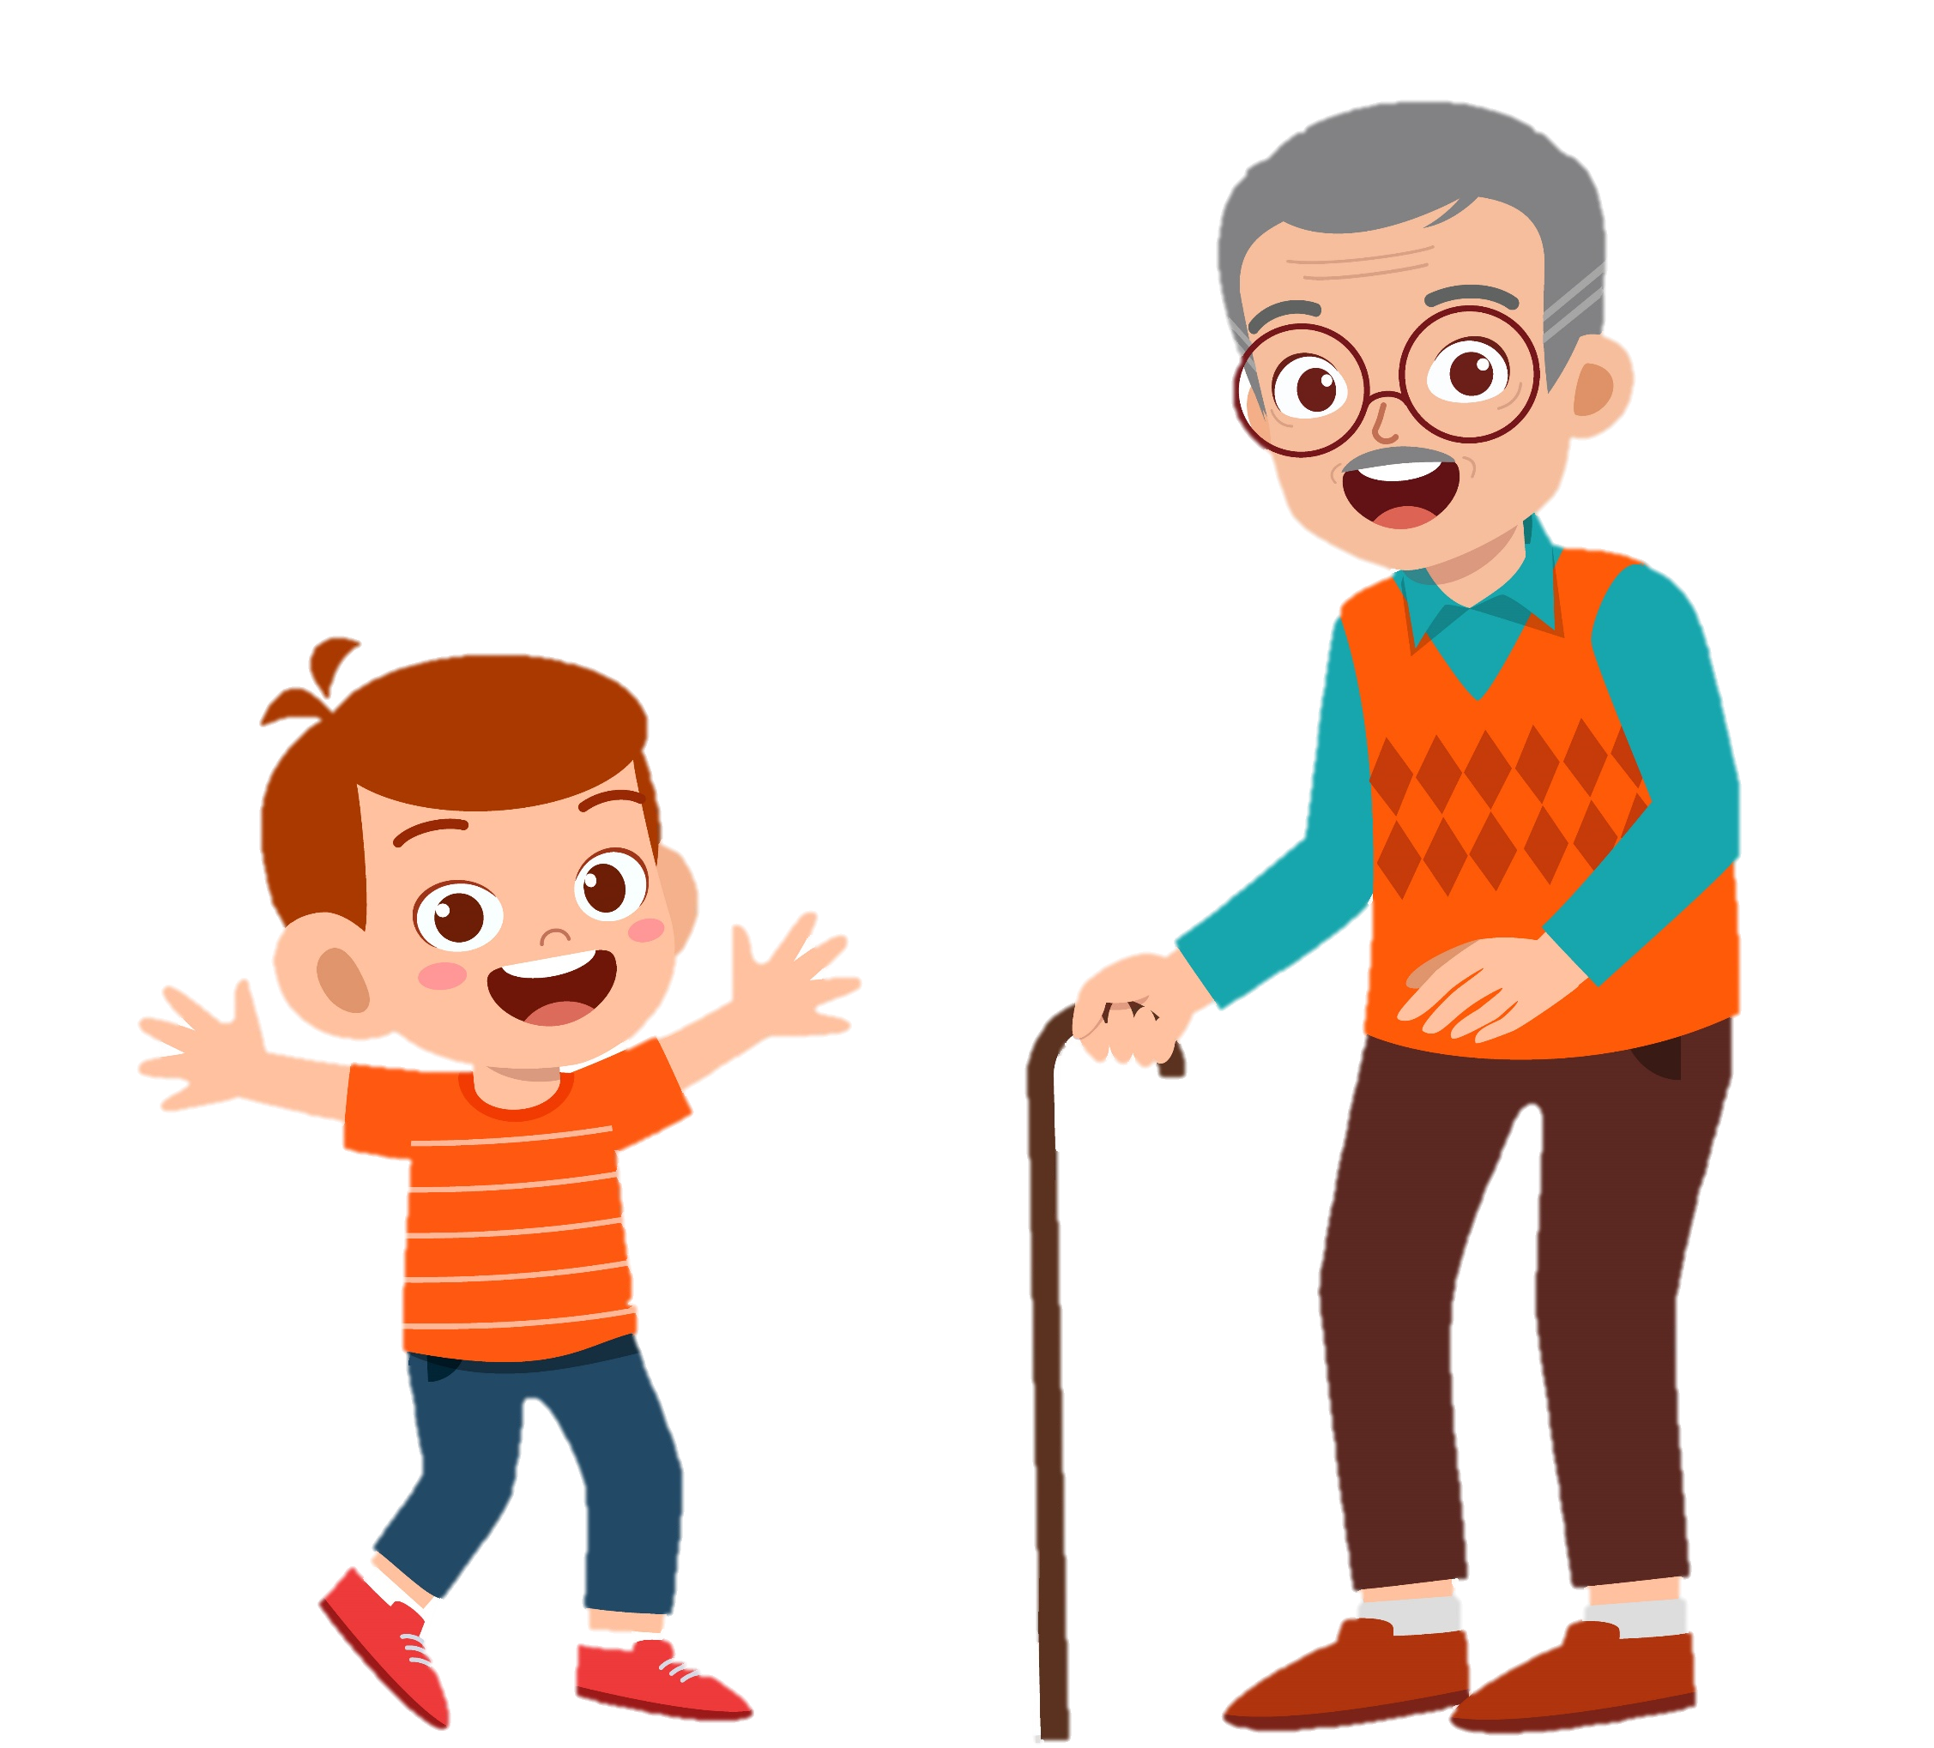



Slide 3
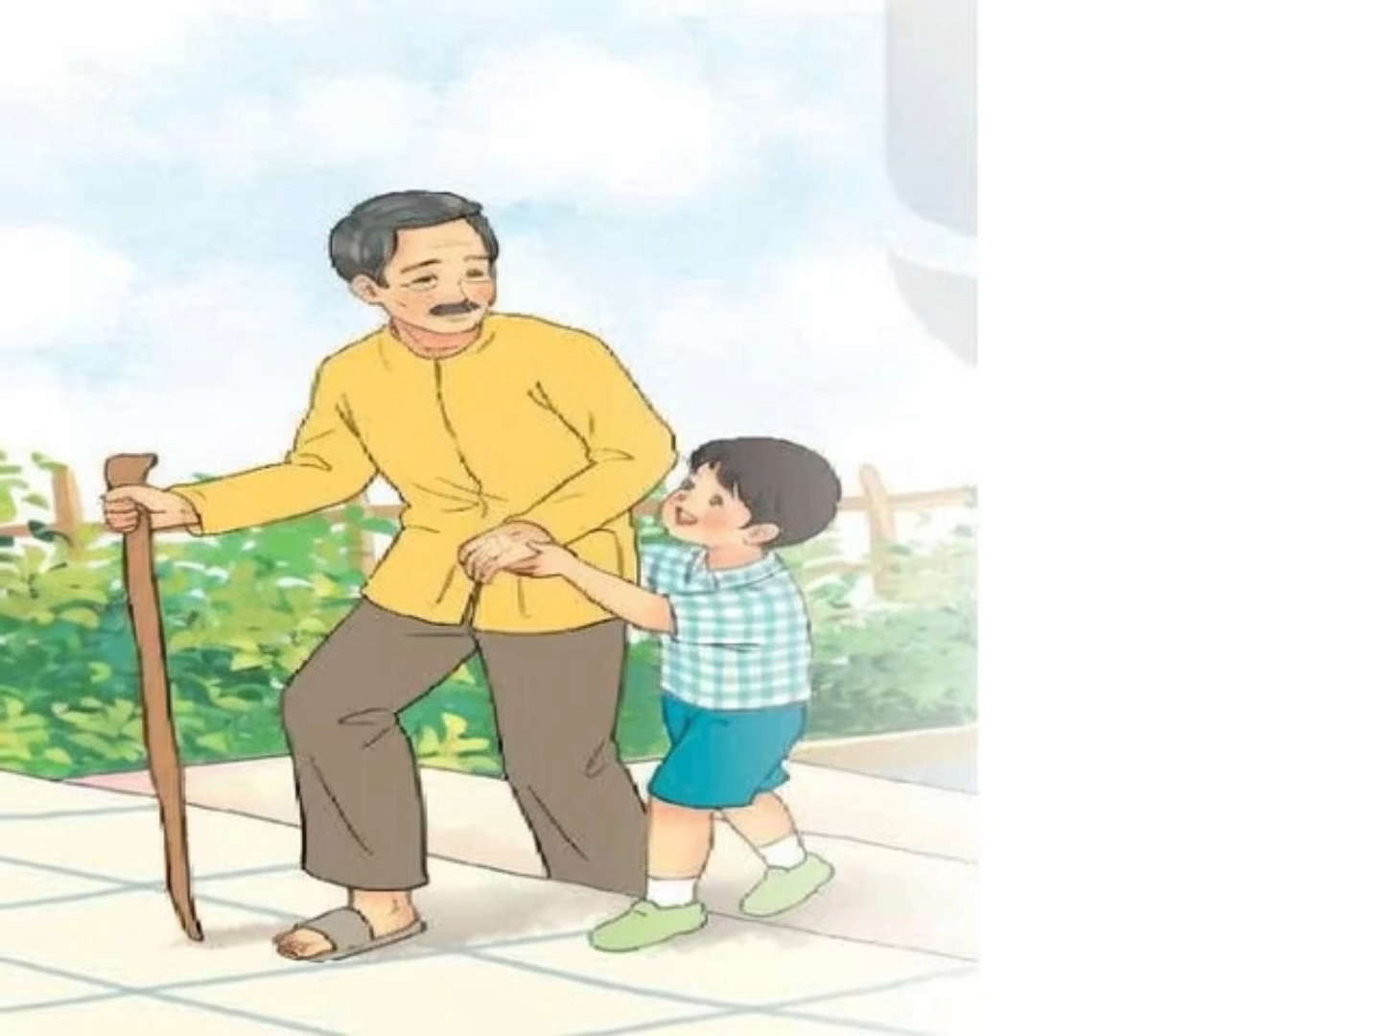

Slide 4

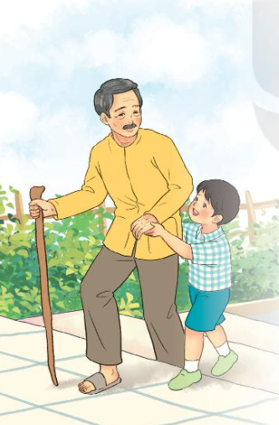
Đọc mẫu
Ông bị đau chân
Nó sưng nó tấy,
Đi phải chống gậy
Khập khiễng, khập khà,
Bước lên thềm nhà
Nhấc chân quá khó.
Thấy ông nhăn nhó,
Việt chơi ngoài sân
Lon ton lại gần,
Âu yếm, nhanh nhảu:
- Ông vịn vai cháu,
Cháu đỡ ông lên.
Ông bước lên thềm
Trong lòng sung sướng,
Quẳng gậy, cúi xuống
Quên cả đớn đau,
Ôm cháu xoa đầu:
- Hoan hô thằng bé!
Bé thế mà khoẻ
Vì nó thương ông.
(Tú Mỡ)

Slide 5

Bài thơ chia làm mấy đoạn?
1
Ông bị đau chân
Nó sưng nó tấy,
Đi phải chống gậy
Khập khiễng, khập khà,
Bước lên thềm nhà
Nhấc chân quá khó.
3
Ông bước lên thềm
Trong lòng sung sướng,
Quẳng gậy, cúi xuống
Quên cả đớn đau,
Ôm cháu xoa đầu:
- Hoan hô thằng bé!
Bé thế mà khoẻ
Vì nó thương ông.
(Tú Mỡ)
2
Thấy ông nhăn nhó,
Việt chơi ngoài sân
Lon ton lại gần,
Âu yếm, nhanh nhảu:
- Ông vịn vai cháu,
Cháu đỡ ông lên.
Đọc nối tiếp đoạn thơ (lần 1)

Slide 6





sưng
Nhanh nhảu
Lon ton
Khập khiễng, khập khà
Âu yếm
Quẳng gậy
Cúi xuống
Bước lên
Tấy
Xoa đầu

Slide 7
1
Ông bị đau chân
Nó sưng nó tấy,
Đi phải chống gậy
Khập khiễng, khập khà,
Bước lên thềm nhà
Nhấc chân quá khó.
Thấy ông nhăn nhó,
Việt chơi ngoài sân
Lon ton lại gần,
Âu yếm, nhanh nhảu:
- Ông vịn vai cháu,
Cháu đỡ ông lên.
3
Ông bước lên thềm
Trong lòng sung sướng,
Quẳng gậy, cúi xuống
Quên cả đớn đau,
Ôm cháu xoa đầu:
- Hoan hô thằng bé!
Bé thế mà khoẻ
Vì nó thương ông.
(Tú Mỡ)
2
Đọc nối tiếp đoạn thơ (lần 2)

Slide 8

Ngắt nhịp thơ
Ông bị đau chân
Nó sưng nó tấy,
Đi phải chống gậy
Khập khiễng, khập khà,
Bước lên thềm nhà
Nhấc chân quá khó.

Slide 9
Ông bị đau chân
Nó sưng nó tấy,
Đi phải chống gậy
Khập khiễng, khập khà,
Bước lên thềm nhà
Nhấc chân quá khó.
Thấy ông nhăn nhó,
Việt chơi ngoài sân
Lon ton lại gần,
Âu yếm, nhanh nhảu:
- Ông vịn vai cháu,
Cháu đỡ ông lên.
Ông bước lên thềm
Trong lòng sung sướng,
Quẳng gậy, cúi xuống
Quên cả đớn đau,
Ôm cháu xoa đầu:
- Hoan hô thằng bé!
Bé thế mà khoẻ
Vì nó thương ông.
(Tú Mỡ)

Slide 10

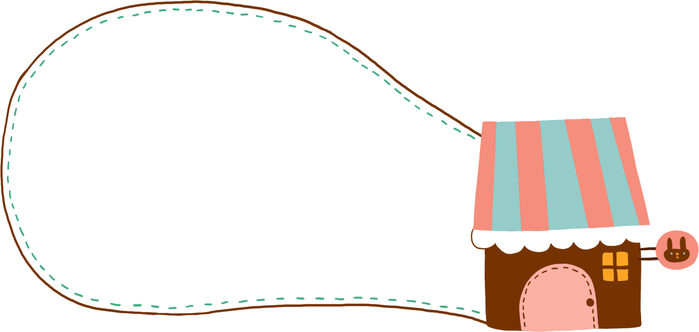
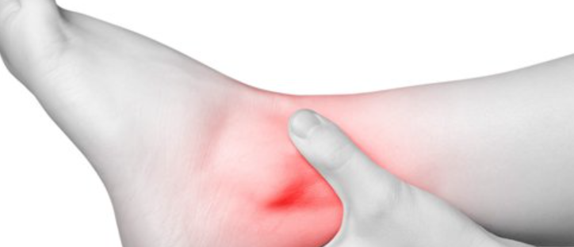
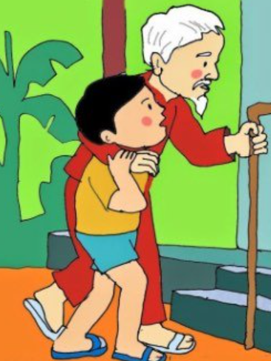
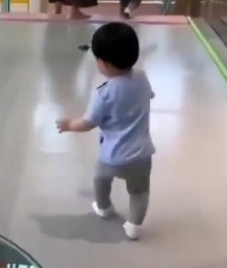
Giải nghĩa từ
Tấy: Sưng to làm cho đau nhức
Khập khiễng khập khà: Dáng đi bên cao bên thấp không đều.
Lon ton: Dáng đi hoặc chạy của trẻ con với những bước đi ngắn, nhanh.

Slide 11

Em hãy đặt câu có từ lon ton/khập khiễng.

Slide 12





Luyện đọc nhóm
Yêu cầu
Phân công đọc theo đoạn
Tất cả thành viên đều đọc
Giải nghĩa từ cùng nhau

Slide 13
1
Ông bị đau chân
Nó sưng nó tấy,
Đi phải chống gậy
Khập khiễng, khập khà,
Bước lên thềm nhà
Nhấc chân quá khó.
Thấy ông nhăn nhó,
Việt chơi ngoài sân
Lon ton lại gần,
Âu yếm, nhanh nhảu:
- Ông vịn vai cháu,
Cháu đỡ ông lên.
3
Ông bước lên thềm
Trong lòng sung sướng,
Quẳng gậy, cúi xuống
Quên cả đớn đau,
Ôm cháu xoa đầu:
- Hoan hô thằng bé!
Bé thế mà khoẻ
Vì nó thương ông.”
(Tú Mỡ)
2

